Slide 1
ERROR
Judul/Header nama aplikasi dan logo salah di form registrasi, samakan dengan nama dan logo aplikasi di page login
Placeholder form registrasi pada field “nama perusahaan” dan “alamat perusahaan” tidak sesuai
Setelah registrasi ada page terimakasih, logo dan headernya di ganti sesuai form login,
kata “Terima kasih, telah mendafar di website Portal Layanan Pengujian Sampel Obat Hewan Online, Silahkan menunggu kabar email dari kami untuk anda bisa melakukan proses selanjutnya. ” seharusnya “Terima kasih, telah mendaftar di Sistem Terpadu Pengujian Mutu dan Sertifikasi Obat Hewan, Silahkan menunggu kabar email dari kami untuk anda bisa melakukan proses selanjutnya.
Ada link « Kembali ke Halaman Utama hilangkan saja, krn linknya salah
MT05-MT09 dan sertifikat masih blm bisa di download

Slide 2
Revisi 4
Revisi 3b ditunda di fitur pelaporan

Slide 3
Form login
Field dropdown “instansi” di sembunyikan saja

Slide 4
MT01
Kolom pada tabel tambahkan kolom remark

Slide 5
MT02
Kolom pada tabel tambahkan kolom remark
Tambah Field NIP pihak 2

Slide 6
MT03
Field No pengujian dibuat tidak boleh duplikasi

Slide 7
MT07
Ada approval dari Admin lab

Slide 8
MT08a mt8b mt9
Kolom pada tabel tambahkan kolom remark

Slide 9
Sertifikat
Yang membuat sertifikat adalah admin sphu setelah mt08a, mt08b, dan atau mt09 diapprove
Ada beberapa field yg salah pembacaannya pada print sertifikat sebelum update namun g bisa dilihat sudah benar atau belum krn sertifikat g bs diprint
Qrcode pada template sertifikat (terlampir contohnya) ( enable editing agar qrcode muncul)

Slide 10
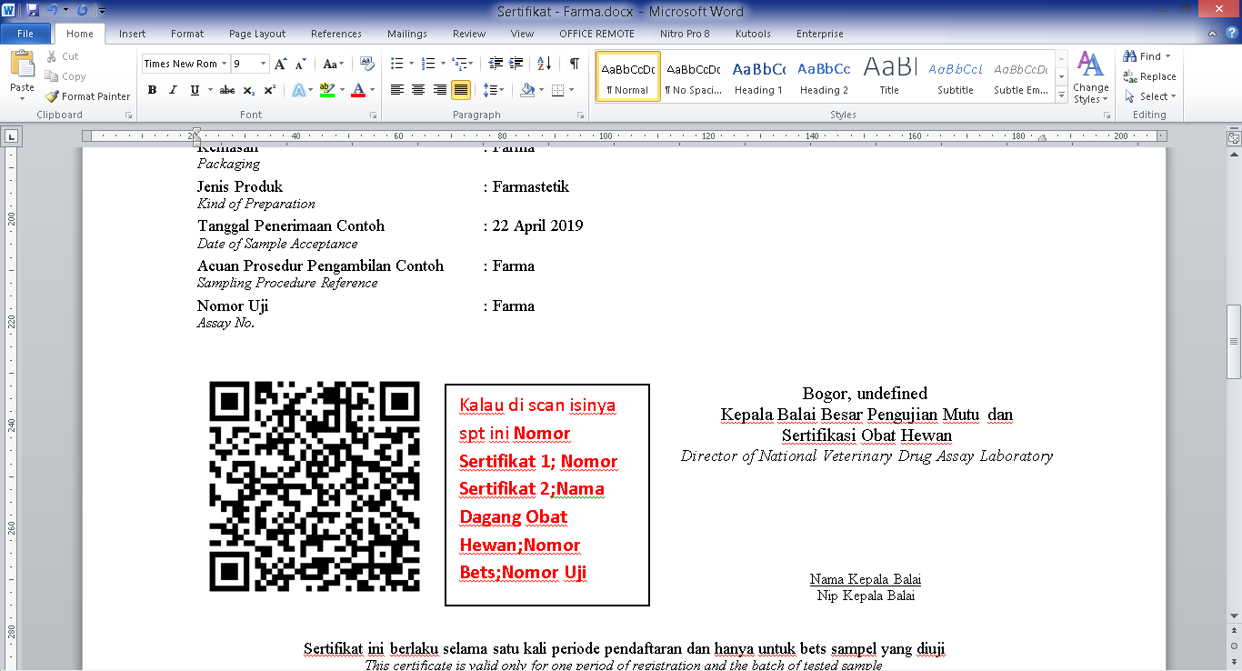
Sertifikat

Slide 11
Perubahan permission
Admin TU dapat membuka semua MT dan sertifikat, namun interaksinya hanya ada di sertifikat (yaitu hanya approval sertifikat)

Slide 12
Skema Sertifikat
Bakteriologi (MT08a)
SertiB
Virologi (MT08b)
SertiB
Farmasetik (MT09)
SertiF
Note: Hal 2 Hanya menampilkan field yang diisi

Slide 13
Skema Sertifikat
Bakteriologi (MT08a)
SertiB
+
Virologi (MT08b)
Note: Hal 2 Hanya menampilkan field yang diisi

Slide 14
Skema Sertifikat
Bakteriologi (MT08a)
SertiF
+
Farmasetik (MT09)
Note: Hal 2 Hanya menampilkan field yang diisi

